Slide 1
KEMENTERIAN DALAM NEGERI
PAPARAN
PENGANGGARAN SANITASI
DIREKTORAT BUMD, BLUD DAN BMD
DITJEN BINA KEUANGAN DAERAH
2016
Notes:
1

Slide 2
KEMENTERIAN DALAM NEGERI
Urusan Pemerintahan
absolut
konkuren
pemerintahan umum
kewenangan Daerah
Pemerintah Pusat
Daerah provinsi
Daerah kab/kota
Urusan
Pemerintahan Wajib
Urusan
Pemerintahan Pilihan
Pelayanan Dasar
Urusan Pemerintahan yg tidak berkaitan dgn Pelayanan Dasar
Pasal 9, 11 UU 23/2014 ttg Pemerintahan Daerah

Slide 3
KEMENTERIAN DALAM NEGERI
Urusan Pemerintahan Wajib Pelayanan Dasar | Urusan Pemerintahan Wajib yang tidak berkaitan dengan Pelayanan Dasar | Urusan Pemerintahan Pilihan
a. pendidikan; b. kesehatan; c. pekerjaan umum dan penataan ruang; d. perumahan rakyat dan kawasan permukiman; e. ketenteraman, ketertiban umum, dan pelindungan masyarakat; dan f. sosial | a. tenaga kerja; b. pemberdayaan perempuan & pelindungan anak; c. pangan; d. pertanahan; e. lingkungan hidup; f. Adminduk dan pencatatan sipil; g. pemberdayaan masyarakat dan Desa; h. pengendalian penduduk dan KB; i. perhubungan; j. komunikasi dan informatika; k. koperasi, usaha kecil, dan menengah; l. penanaman modal; m. kepemudaan dan olah raga; n. statistik; o. persandian; p. kebudayaan; q. perpustakaan; dan r. kearsipan. | a. kelautan dan perikanan; b. pariwisata; c. pertanian; d. kehutanan; e. energi dan sumber daya mineral; f. perdagangan; g. perindustrian; dan h. transmigrasi.
Pasal 12 UU 23/2014 ttg Pemerintahan Daerah

Slide 4
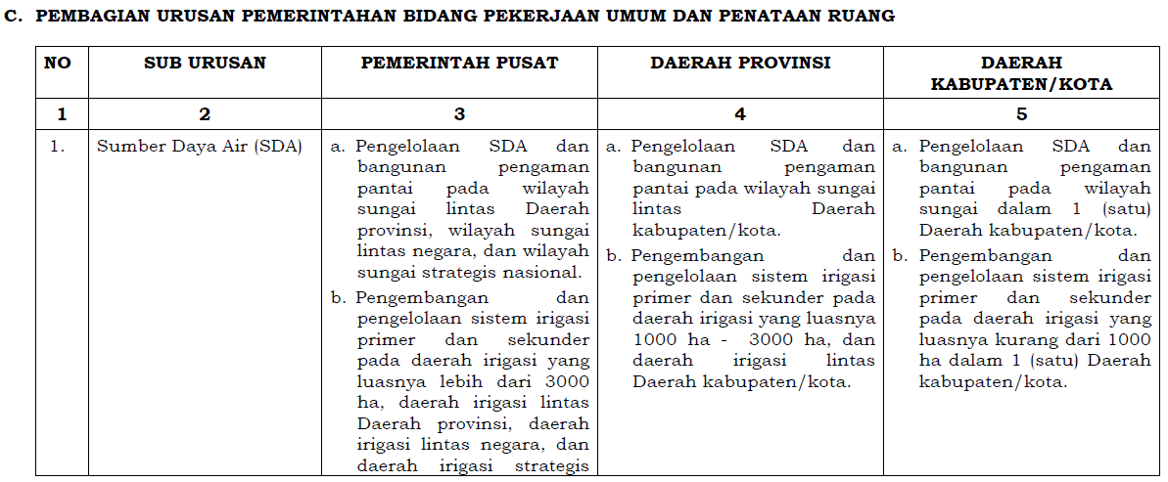
KEMENTERIAN DALAM NEGERI
Lampiran UU 23/2014 ttg Pemerintahan Daerah

Slide 5
KEMENTERIAN DALAM NEGERI
Lampiran UU 23/2014 ttg Pemerintahan Daerah

Slide 6
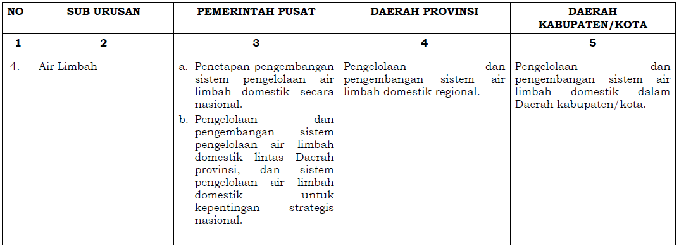

Slide 7
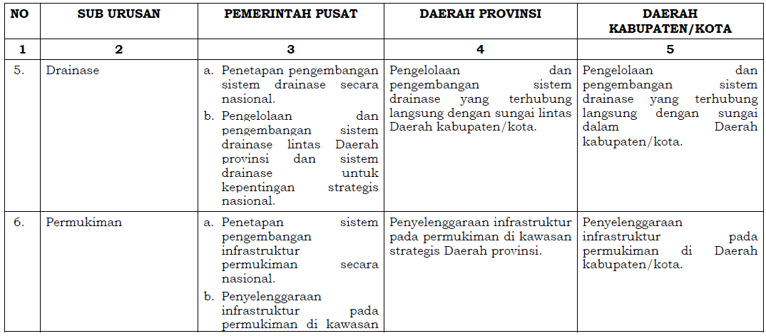

Slide 8
KEMENTERIAN DALAM NEGERI
AKUNTABILITAS : penanggungjawab penyelenggaraan suatu Urusan Pemerintahan ditentukan berdasarkan kedekatannya dengan luas, besaran, dan jangkauan dampak yang ditimbulkan oleh penyelenggaraan suatu Urusan Pemerintahan.
EFISIENSI : penyelenggara suatu Urusan Pemerintahan ditentukan berdasarkan perbandingan tingkat daya guna yang paling tinggi yang dapat diperoleh.
EKSTERNALITAS : penyelenggara suatu Urusan Pemerintahan ditentukan berdasarkan luas, besaran, dan jangkauan dampak yang timbul akibat penyelenggaraan suatu Urusan Pemerintahan.
Pembagian urusan pemerintahan konkuren didasarkan pada prinsip:
akuntabilitas,
efisiensi, dan
eksternalitas, serta
kepentingan strategis nasional.
KEPENTINGAN STRATEGIS NASIONAL : penyelenggara suatu Urusan Pemerintahan ditentukan berdasarkan pertimbangan dalam rangka menjaga keutuhan dan kesatuan bangsa, menjaga kedaulatan Negara, implementasi hubungan luar negeri, pencapaian program strategis nasional dan pertimbangan lain yang diatur dalam ketentuan peraturan perundang-undangan.
Pasal 13(1) UU 23/2014 ttg Pemerintahan Daerah

Slide 9
KEMENTERIAN DALAM NEGERI
(1) Penyelenggara Pemerintahan Daerah memprioritaskan pelaksanaan Urusan Pemerintahan Wajib yang berkaitan dengan Pelayanan Dasar sebagaimana dimaksud dalam Pasal 11 ayat (3).
(2) Pelaksanaan Pelayanan Dasar pada Urusan Pemerintahan Wajib yang berkaitan dengan Pelayanan Dasar sebagaimana dimaksud pada ayat (1) berpedoman pada standar pelayanan minimal yang ditetapkan oleh Pemerintah Pusat.
(3) Ketentuan lebih lanjut mengenai STANDAR PELAYANAN MINIMAL diatur dengan PERATURAN PEMERINTAH.
Penjelasan Umum:
Untuk Urusan Pemerintahan Wajib yang terkait Pelayanan Dasar
ditentukan Standar Pelayanan Minimal (SPM) untuk menjamin hak-hak
konstitusional masyarakat.
Pasal 18 UU 23/2014 ttg Pemerintahan Daerah

Slide 10
Pemda & Pelayanan Publik
KEMENTERIAN DALAM NEGERI
Perencanaan, penganggaran, pelaksanaan, PJ
SKPD
Pemda
BLUD
Pelayanan Publik
BUMD

Slide 11
Perencanaan
UU 25/04, PP 8/08
Penganggaran
UU 17/03, UU 23/14
RPJPD
25 thn
RPJMD
5 thn
RKPD
KUA
PPAS
Ranperda
Evaluasi
Penyem-purnaa
Perda
Akhir Mei
50 P
120 K
Narasumber (PMDN 54/10)
Menyampaikan pokir (Ps. 55 (1) huruf a PP 16/09)
KDH+DPRD
KDH+DPRD
MDN/Gub
BA + TAPD
KDH+DPRD
Nota Kesepakatan
Persetujuan
Kep. MDN/GUB
Kep. Pimp. DPRD
Penetapan
“MENGUSULKAN”, tanpa memberi persetujuan
Membahas dan Menyetujui
(tidak mengusulkan)
Ps. 18, 20 UU 17/03 ttg Keuangan Negara
Ps. 99(2), 152(2) UU 23/14 ttg Pemerintahan Daerah

Slide 12
KEMENTERIAN DALAM NEGERI
STRUKTUR APBD
APBD
Pendapatan
Belanja
Pembiayaan

Slide 13
KELOMPOK PENDAPATAN APBD
Pendapatan Asli Daerah:
Pajak Daerah
Retribusi Derah
Hasil Pengelolaan Kekayaan Daerah Yang Dipisahkan
Lain-lain PAD yang sah
Dana Perimbangan:
Dana Bagi Hasil
Dana Alokasi Umum
Dana Alokasi Khusus
Lain-lain Pendapatan Daerah yang sah:
Hibah
Dana Darurat
Dana Bagi Hasil Pajak dari Provinsi dan Pemerintah Daerah lainnya
Dana Penyesuaian & Dana OTSUS
Bantuan Keuangan dari Provinsi atau Pemda lainnya

Slide 14
KELOMPOK BELANJA APBD
Belanja Tidak Langsung:
Belanja Pegawai
Belanja Bunga
Belanja Subsidi
Belanja Hibah
Belanja Bantuan Sosial
Belanja Bagi Hasil
Bantuan Keuangan
Belanja Tak Terduga
Belanja Langsung: (Kegiatan DAK)
Belanja Pegawai
Belanja Barang dan Jasa
Belanja Modal

Slide 15
KELOMPOK PEMBIAYAAN
Penerimaan Pembiayaan:
Selisih Lebih Perhitungan (SiLPA) Anggaran Tahun Sebelumnya
Pencairan Dana Cadangan
Hasil Penjualan Kekayaan Daerah yang Dipisahkan
Penerimaan Pinjaman Daerah
Penerimaan Kembali Pemberian Pinjaman
Penerimaan Piutang Daerah
Pengeluaran Pembiayaan:
Pembentukan Dana Cadangan
Penyertaan Modal Pemerintah Daerah
Pembayaran Pokok Utang
Pemberian Pinjaman
Pembiayaan Neto (A – B)

Slide 16
PEDOMAN PENYUSUNAN APBD | KETERANGAN
SE MDN No. 903/3172/SJ perihal Ped. Umum Peny. APBD TA 2005 | 10 Des 2004
SE MDN No. 903/2429/SJ perihal Ped. Umum Peny. APBD TA 2006 | 21 Sep 2005
Permendagri No. 26/2006 ttg Ped. Peny. APBD TA 2007 | 1 Sep 2006
Permendagri No. 30/2007 ttg Ped. Peny. APBD TA 2008 | 20 Juni 2007
Permendagri No. 32/2008 ttg Ped. Peny. APBD TA 2009 | 16 Juni 2008
Permendagri No. 25/2009 ttg Ped. Peny. APBD TA 2010 | 9 Juni 2009
Permendagri No. 37/2010 ttg Ped. Peny. APBD TA 2011 | 22 Juni 2010
Permendagri No. 22/2011 ttg Ped. Peny. APBD TA 2012 | 23 Mei 2011
Permendagri No. 37/2012 ttg Ped. Peny. APBD TA 2013 | 11 Mei 2012
Permendagri No. 27/2013 ttg Ped. Peny. APBD TA 2014 | 15 Mei 2013
Permendagri No. 37/2014 ttg Ped. Peny. APBD TA 2015 | 19 Mei 2014
Permendagri No. 52/2015 ttg Ped. Peny. APBD TA 2016 | 10 Juni 2015

